Slide 1
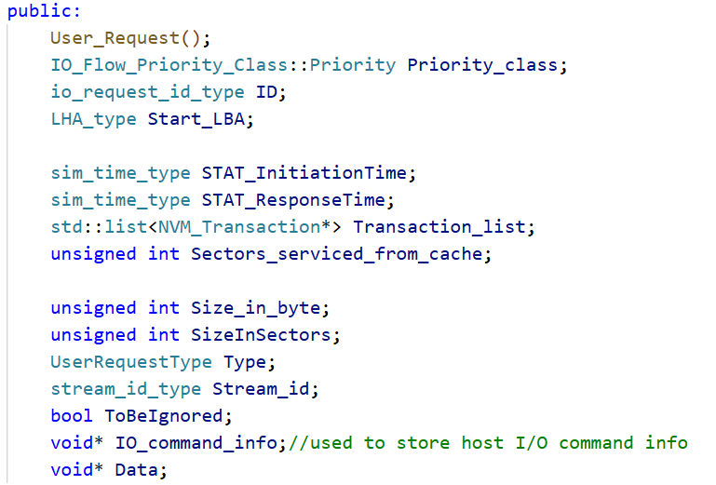
TSU
mapping
Flash Chips
Stream_1
req
transactions
UserQueue
RD
WR
NVM_PHY
Stream_2
each transaction access only one page
MappingQueue
RD
WR
Command
GCQueue
RD
Stream_n
WR
ER
HIL
FTL
SSD中的指令转换
HIL中将一个user_request切分成access单个page的若干transactions
为mapping、重组transaction便利
最后TSU选取可以合并的transactions打包成command发送给Flash Chips
User Request 的结构

Slide 2
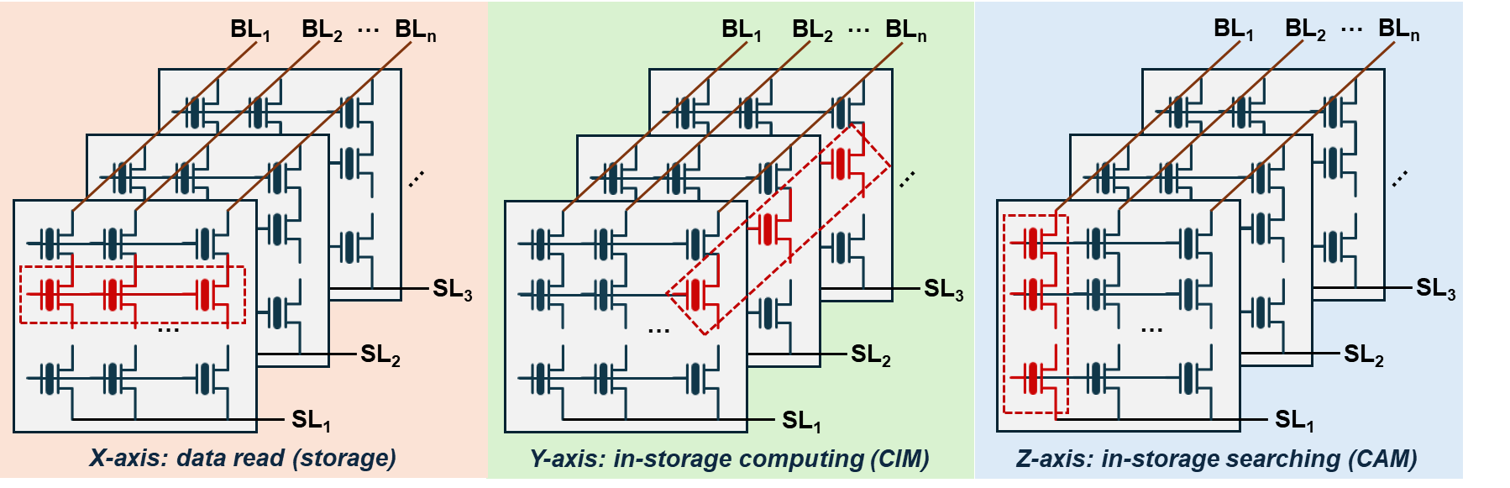
加入SEARCH和COMPUTE指令的修改方案：
指令切分
X-axis: page + sector_access_bitmap；Y-axis: block ；Z-axis: layer （input变化的最小单元）
SEARCH和COMPUTE操作在经过切分、mapping之后仍然以req为单位加入TSU的调度队列中（由于SEARCH和COMPUTE操作access的区域一般是存储静态的数据的，可以把这部分数据的mapping table一直放在cache里，可以认为不会有mapping的RD/WR操作
配置
划分一个存static数据的区域，该区域不允许随机的读写操作。access这个区域的mapping特殊处理
加上max_parallel_block等参数
TSU
UserQueue
RD
WR
MappingQueue
RD
WR
GCQueue
RD
WR
Command
ER
Search req
SearchQueue
transactions

Slide 3
能够支持的操作：
READ, WRITE, SEARCH, COMPUTE
CAM-MoE: 用一个指针给COMPUTE操作标记related SEARCH，每次发送command的时候在COMPUTE transaction前面加上related SEARCH transaction即可
支持KV cache放入HBF？（还没想好）
用作storage/DRAM、dynamic CIM、static CIM的Flash分区调度方法应该是有明显不同的
dynamic CIM暂不考虑，先考虑storage和static两种分区

Slide 4
TSU
mapping
Flash Chips
Stream_1
req
transactions
UserQueue
RD
WR
NVM_PHY
Stream_2
each transaction access only one page
MappingQueue
RD
WR
Command
GCQueue
RD
Stream_n
WR
ER
HIL
FTL
FTL中的调度算法
Address Mapping Unit中的CMT管理（DFTL）
TSU中的transaction调度（FLIN）

